Slide 1
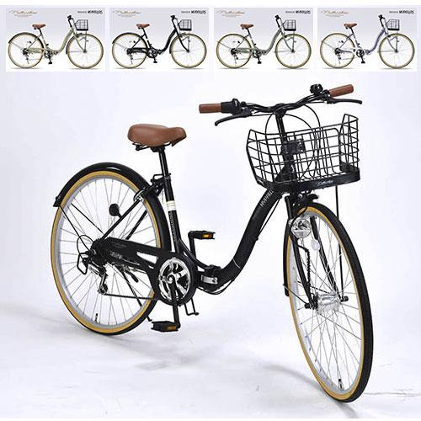
【提案書】
シティサイクル26・6段ギア オートライト/折畳式
しっかり走れる26インチサイズとシマノの6段ギア搭載の自転車です。折りたたむこともできるため、車に載せることも可能。暗くなると自動で点灯するライトも非常に便利です。
特徴
納期
納期スペース
仕様
カラー展開 : 全4色
素材 : フレーム／スチール リム／アルミ
サイズ : H980〜1020×W550×L1780mm
重量 : 約18.0kg
お見積
お見積りスペース

